Slide 1
prinsip, metode penentuan posisi dan sistem GNSS
Surya Kurniawan

Slide 2
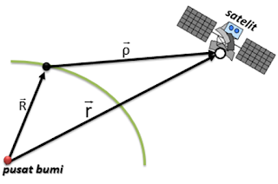
Prinsip Dasar Penentuan Posisi Menggunakan GPS
R= vektor posisi geosentrik receiver (dicari/sought) r = vektor posisi geosentrik dari satelit (diketahui/known) ρ = vektor posisi toposentrik suatu titik (diperlukan/required) Apabila ρ dapat diukur, maka R dapat ditentukan :
R + ρ - r = 0
R= r - ρ
Parameter yang akan ditentukan adalah vektor posisi geosentrik pengamat ( R ). Untuk itu, karena vektor posisi geosentrik dari satelit ( r ) telah diketahui, maka yang perlu ditentukan adalah vektor posisi toposentrik suatu titik ( ρ ), adapun posisi yang diberikan oleh GPS adalah posisi tiga dimensi (L, B, H ataupun X, Y, Z) yang dinyatakan dalam ellipsoid referensi World Geodetic System 1984 (WGS’84), dengan parameter ellipsoid sebagai berikut :
a = 6378137,000 m
b = 6356752,314 m
f = 1/298,257223563

Slide 3
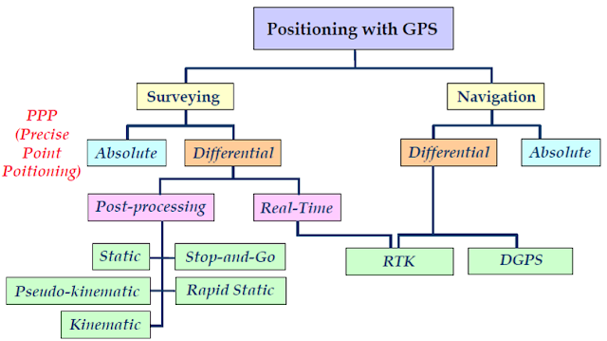
Metode Penentuan Posisi Menggunakan GPS Metode penentuan posisi menggunakan GPS terdiri atas dua yaitu metode:
Absolute
Differential

Slide 4
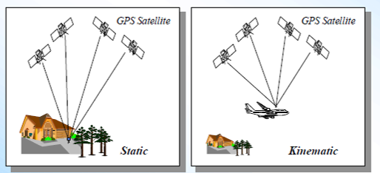
Penentuan Posisi Secara Absolute Prinsip dasar pada penentuan posisi secara absolute yaitu pengukuran jarak secara simultan ke beberapa satelite. Kemudian pada jarak fase juga bisa digunakan jika ambiguitas fase awal telah ditentukan sebelumnya atau diestimasi pada saat penentuan posisi, Precise Point Positioning (PPP).
Apabila kualitas data dan kondisi geometri satelitnya tidak baik maka akan mempengaruhi ketelitiannya. Sehingga pada metode ini masih terbatas untukaplikasi penentuan posisi yang tidak memerlukan ketelitian tinggi.
Dengan demikian pada penentuan posisi secara absolute hanya dimaksudkan untuk keperluan navigasi dan reconnaissance.

Slide 5
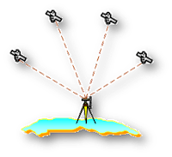
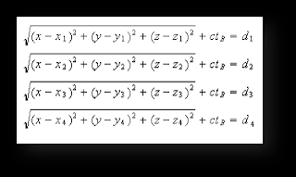
Penentuan Posisi Secara Absolute Realtime Pada penentuan posisi secara absolute realtime didasarkan pada data pengamatan 1 epoch dimana pada setiap epoch terdapat 4 parameter yang diestimasikan:
Parameter koordinat (X,Y,Z atau L,B,h)
1 parameter kesalahan jam pada receiver
Umumnya jarak yang digunakan pada metode ini adalah jarak semu (pseudorange). Pada pengamatan ini receiver yang digunakan adalah receiver GPS tipe navigasi. Kemudian agar posisi suatu titik dapat ditentukan, diperlukan minimal 4 satelit GPS yang teramati. Berikut adalah 4 persamaan jarak yang dihasilkan pada satu epoch pengamatan seperti yang dapat dilihat pada Gambar 4.

Slide 6
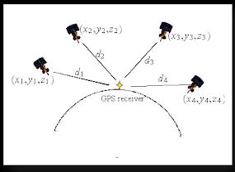
Berdasarkan Gambar 5 diatas dapat dilihat bahwa:
Posisi dari receiver GPS akan diestimasi : (X,Y,Z)
Koordinat dari ke 4 satelit diketahui
Jarak yang diukur adalah jarak semu (pseudorange)

Slide 7
Penentuan Posisi Secara Differential Penentuan posisi secara differential disebut juga penentuan posisi secara relatif (relative positioning). Pada metode ini memerlukan minimal 2 receiver dimana salah satu receiver dipasang pada titik yang telah diketahui koordinatnya (stasiun referensi) sehingga posisi titik ditentukan relatif terhadap stasiun referensi.
Konsep dasar pada metode ini adalah proses diferensiasi dapat menghilangkan dan/atau mengurangi efek-efek dari beberapa kesalahan dan bias, dengan demikian ketelitian posisi dapat ditingkatkan. Efektivitas proses diferensiasi akan sangat tergantung pada panjang baseline (semakin pendek lebih efektif, dan sebaliknya). Pada pengamatannya titik yang ditentukan posisinya dapat dalam keadaan diam (statik) ataupun bergerak. Jarak yang digunakan dapat berupa pseudorange, phase, phase-smoothed pseudorange.
Dengan keadaan demikian maka tingkat ketelitian posisi yang dihasilkan berkisar dari menengah sampai tinggi.

Slide 8
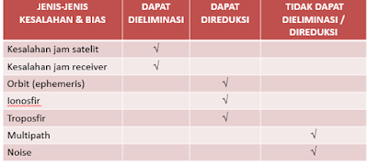
efek dari diferensiasi data GPS
Catatan :
Efektifitas dari reduksi kesalahan & bias sangat bergantung pada panjang baseline
Untuk aplikasi yang memerlukan ketelitian tinggi, residu kesalahan dan bias harus dimodelkan dan/atau diestimasikan

Slide 9
DGPS System
DGPS (Differential GPS) sistem adalah istilah yang digunakan untuk real-time differential positioning system menggunakan data pseudorange.Stasiun referensi harus mengirimkan koreksi ke pengguna secara real-time dengan menggunakan sistem komunikasi data tertentu dimana 2 jenis koreksi yang dikirim ke pengguna adalah pseudoranges correction(RTCM SC-104) dan position correction.
Umumnya yang digunakan adalah pseudoranges correction dengan ketelitian posisi 1 – 3 m dan digunakan untuk posisi yang bergerak. Aplikasi utama pada metode ini adalah marine survey.

Slide 10
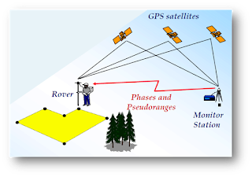
RTK System
RTK (Real-Time Kinematik) sistem adalah istilah yang digunakan untuk penentuan posisi metode differential secara real-time menggunakan data fase. Pada metode ini dapat digunakan untuk menentukan objek diam dan bergerak.
Cara kerja pada metode ini adalah stasiun referensi mengirim data fase dan data pseudorange ke pengguna secara real-time dengan menggunakan sistem komunikasi data tertentu. Ketelitian posisi yang dihasilkan dapat mencapai 1 – 5 cm.
Contoh aplikasi pada metode ini digunakan untuk survei kadaster, stake out, survei pertambangan, dan navigasi teliti.

Slide 11
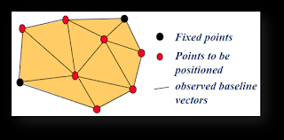
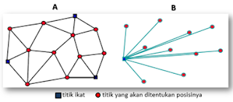
Survei Statik
Pada metode ini kondisi titik yang akan ditentukan posisinya umumnya tidak bergerak dan pengamatan biasanya dilakukan pada jaring tertutup.
Pada pengamatannya koordinat yang ditentukan relatif terhadap titik tetap yang sudah diketahui koordinatnya dan biasanya dilakukan dalam selama beberapa jam/hari. Pada penentuan posisi titik secara diferensial menggunakan data fase dengan ketelitian titik tinggi ( mm – cm). Metode ini digunakan untuk aplikasi kerangka kontrol, survei monitoring, dll.Metode-metode (pengembangan) dari survei statik adalah Rapid Static, Stop and Go, Pseudo-kinematic, dan Kinematic.

Slide 12
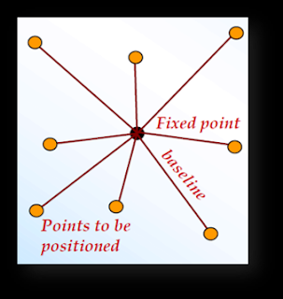
Rapid Static
Pada pengamatan ini prosedur pengamatan yang dilakukan sama dengan survei statik. Lamanya waktu pengamatan: 5 – 20 menit, tergantung pada panjang baseline, jumlah satelit yang diamati dan geometri satelit Penentuan posisi dilakukan secara diferensial, menggunakan data fase, namun permasalahan utamanya adalah cycle ambiguity. Pada pengolahan datanya memerlukan perangkat lunak pengolah data yang canggih. Kemudian agar ketelitian posisi titik yang dihasilkan baik, dibutuhkan geometri satelit yang baik, residu eliminasi kesalahan dan bias yang kecil, terhindar dari pengaruh multipath. Pada pengamatannya dianjurkan dilakukan menggunakan receiver 2 frekuensi. Ketelitian posisi titik yang dihasilkan dalam level cm.

